Slide 1
Tölfræði
15.12.2023

Slide 2
Kolefnislaus floti
150 vagnar á höfuðborgarsvæðinu, 45% hjá Strætó - 55% hjá 2 verktökum
Af þeim 24 rafvagnar (níu nýir)
4 (+1 gamall) metanbílar
121 vagnar sem ganga fyrir jarðefnaeldsneyti
Markmið að flotinn verði kolefnislaus 2030
Fór vel af stað 2018 en hægt verulega á endurnýjun þar til í ár
Óvissa með næstu ár
Hindranir í veginum
Fjárhagsleg
Stjórnvöld
Veitufyrirtæki

Slide 3
Kolefnislaus floti
Höfum ekið um 5,5 milljón km á rafvögnum frá 2018
Uppsafnaður sparnaður fyrir þjóðarbúið í kaupum á olíu á þessu tímabili eru um 2 milljónir lítra
Má áætla að minnkun kolefnis sé um 2.000 tCO2 á þessu tímabili, minnkun á NOx og PM (sótmengun) töluverð

Slide 7
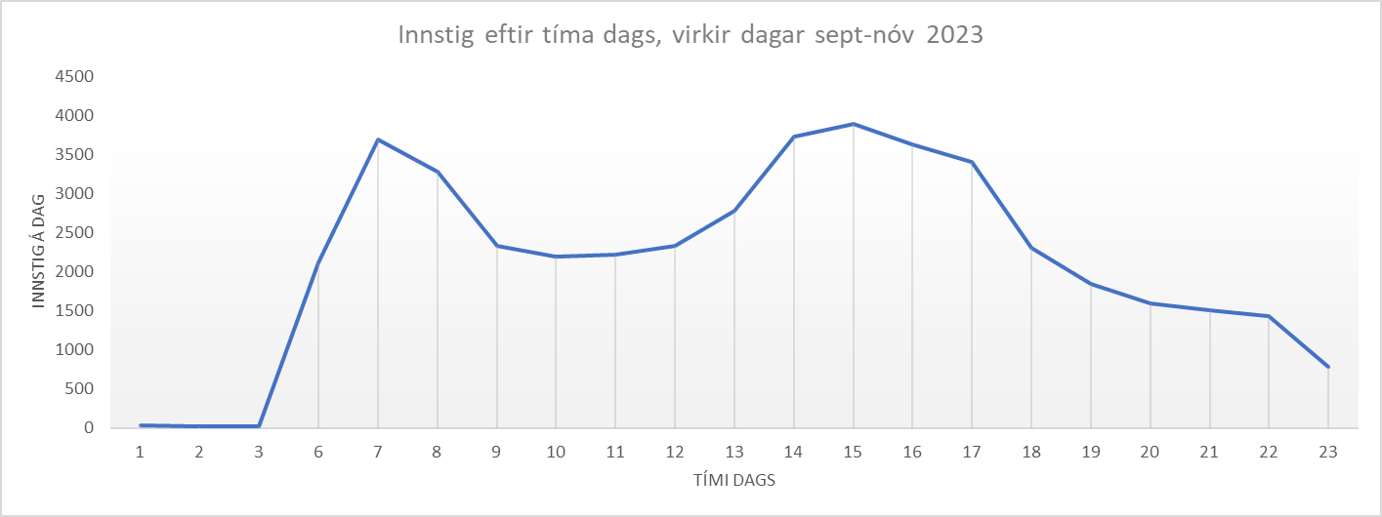
Innstig eftir tíma dags

Slide 9
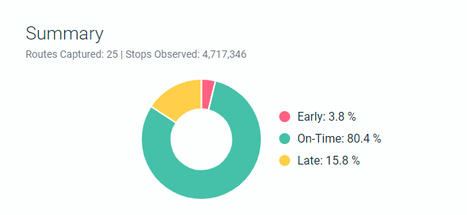
Stundvísi leiða á höfuðborgarsvæðinu haustið 2023 (1.9. til 30.11.)

Slide 10
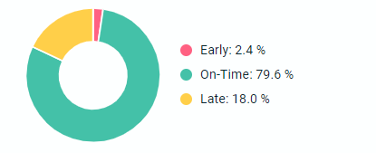
Stundvísi á mismunandi tímum dags haustið 2023
Annatími á morgnana virka daga
Annatími seinni partinn virka daga
Utan annatíma virka daga
Um helgar
Notes:
(kl. 7:30-9:00 og 15:30-17:00, 11-13 og um helgar 11-13)

Slide 11
Stundvísi leiða á höfuðborgarsvæðinu frá júní til nóvember 2023

Slide 12
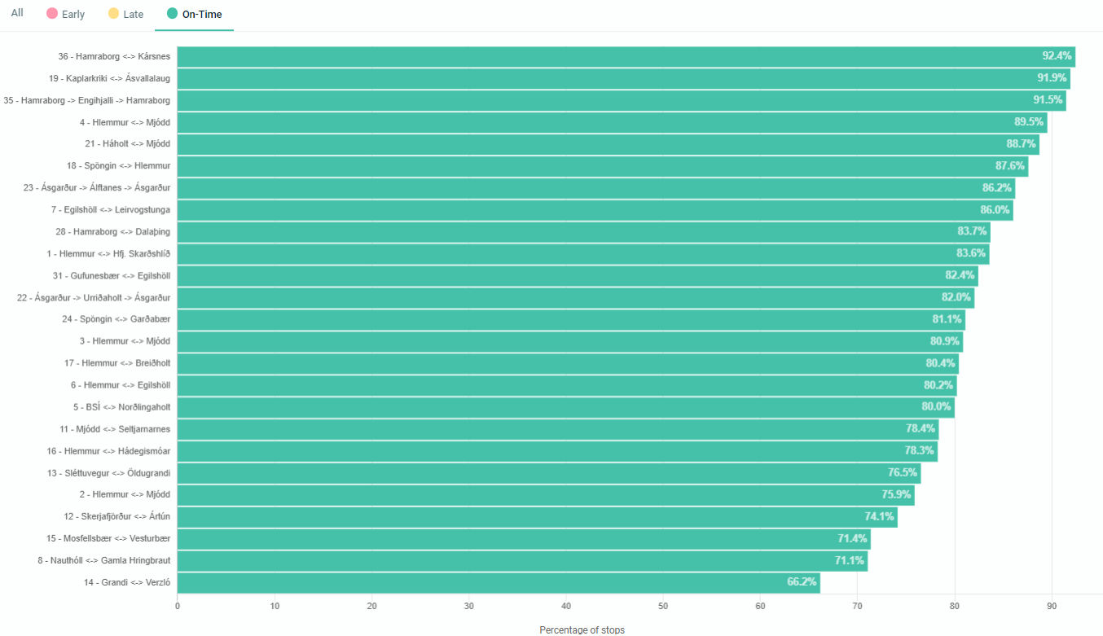
Stundvísi eftir leiðum haustið 2023

Slide 13
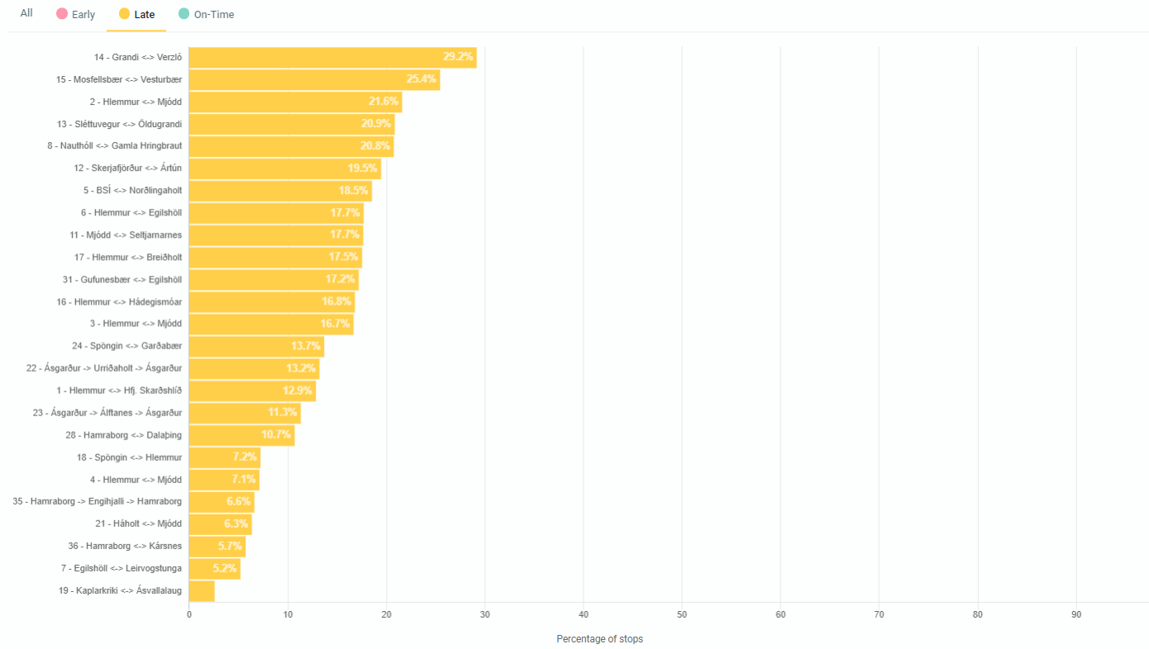
Seinkanir eftir leiðum haustið 2023

Slide 14
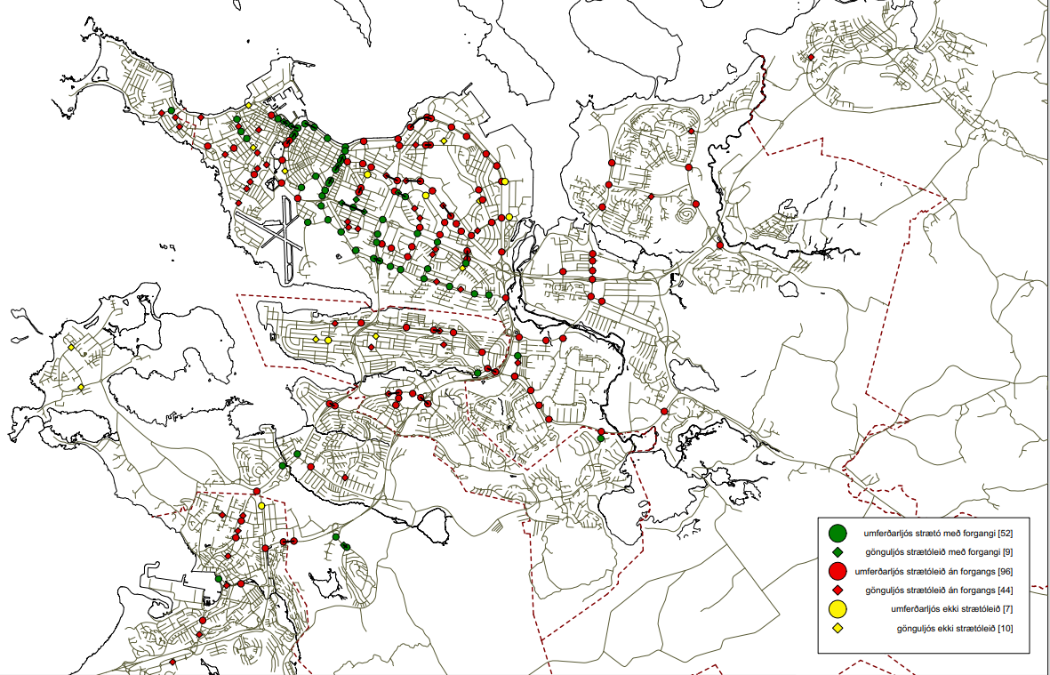
Forgangsljós eitt úrræða til að auka stundvísi og stytta ferðatíma

Slide 15
Skipting farmiðla – Klapp app vs Klapp kort

Slide 16
Pant
Sér um akstur fatlaðs fólks fyrir 4 sveitarfélög á höfuðborgarsvæðinu
Meðalferðafjöldi á mánuði er frá 18 þús. upp í rúmar 40 þús. ferðir
Bílar Pant nýttir í pöntunarþjónustu utan háannatíma ef færi gefst

Slide 17
Starfsmenn
Öllum starfsmönnum Strætó sem ekki hafa íslensku sem móðurmál boðið upp á íslenskunámskeið þ.e. byrjunarnámskeið og svo fyrir lengra komna, eftir áramót einnig í gegnum app
Mentora kerfi í gangi hjá vagnstjórahópnum
Vel mönnuð, auðvelt að ráða vagnstjóra
Heilsueflandi vinnustaður, reglulegar heilsufarsmælingar, bólusetningar o.fl. Þátttakendur í átaki Landlæknis í heilsueflandi vinnustaður

